Slide 1


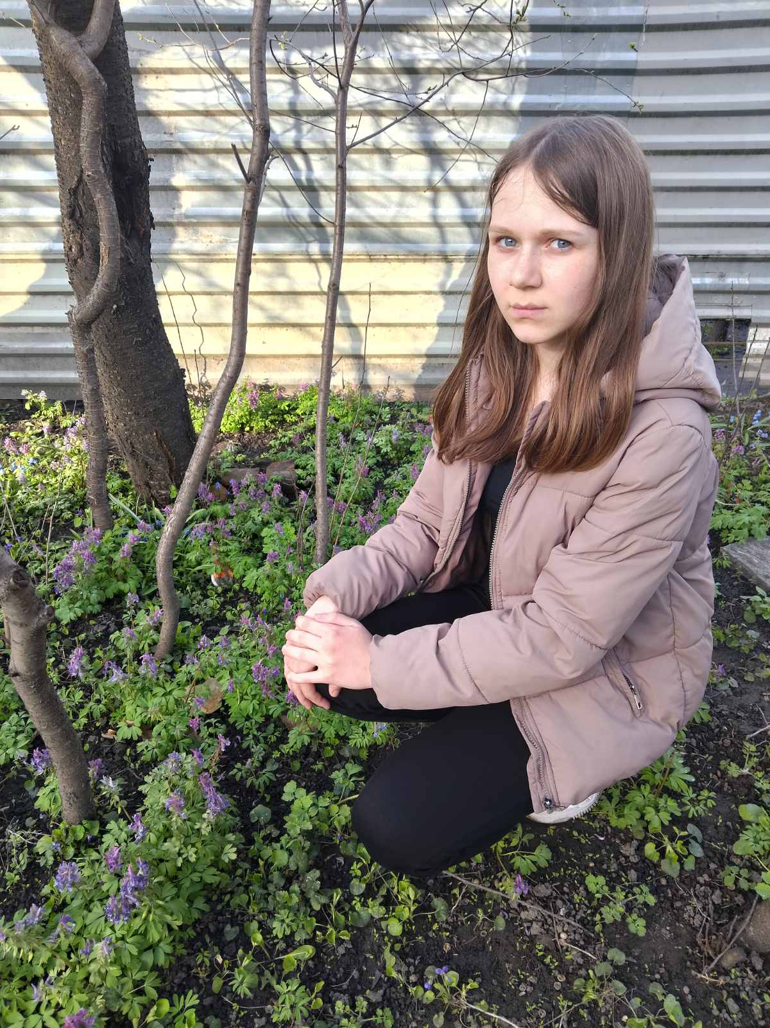
Сумське територіальне відділення МАН України
АКТИВНІСТЬ ЗАПИЛЮВАЧІВ НА ДИКОРОСЛИХ РАННЬОКВІТУЧИХ РОСЛИНАХ
Автор: Сокольник Олеся Сергіївна Конотопський ліцей № 10
7-Б клас
місто Конотоп
Конотопський ліцей № 10
Керівник: Дорошенко Юлія Анатоліївна, вчитель біології
1

Slide 2
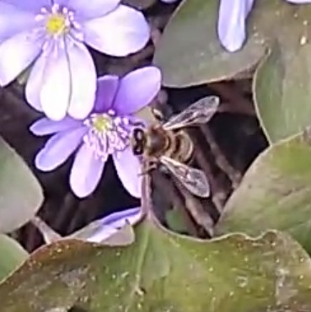
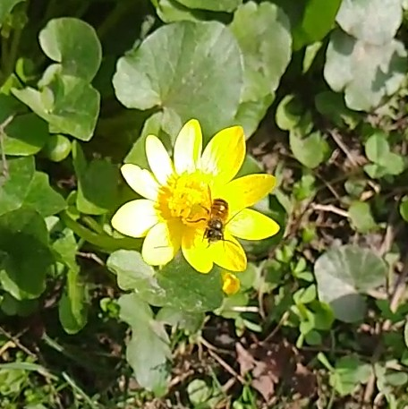
Актуальність
Дослідження активності запилювачів є важливим, адже вони забезпечують розмноження рослин і підтримують біорізноманіття. Ранньоквітучі дикорослі рослини є одним із перших джерел нектару для комах після зими, від них залежить відновлення активності запилювачів. Через зміну клімату та забруднення чисельність цих безхребетних зменшується, що підкреслює актуальність таких досліджень. Вивчення активності запилювачів допомагає оцінити стан екосистем і визначити найефективніших запилювачів.
2

Slide 3

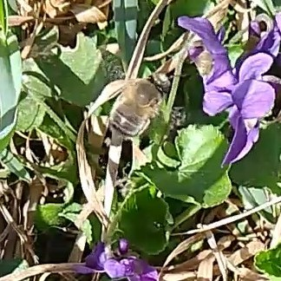
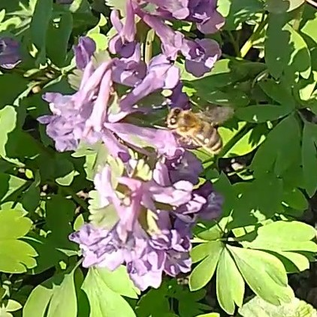
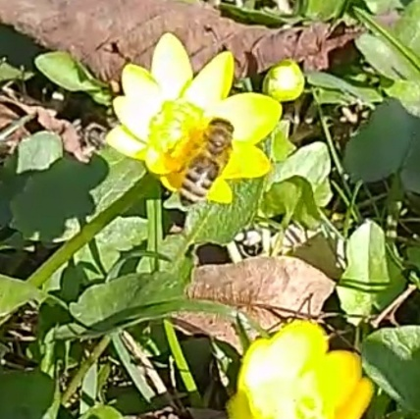
Мета: проаналізувати активність запилювачів на дикорослих ранньоквітучих рослинах.
Завдання:
1) провести польові спостереження за запилювачами ранньоквітучих рослин;
2) визначити видовий склад комах-запилювачів;
3) порівняти поведінку комах на різних видах рослин;
4) розробити рекомендації щодо збереження першоцвітів як кормової бази для запилювачів.
3

Slide 4
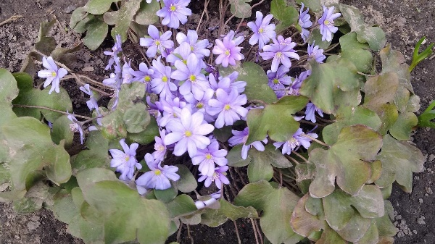
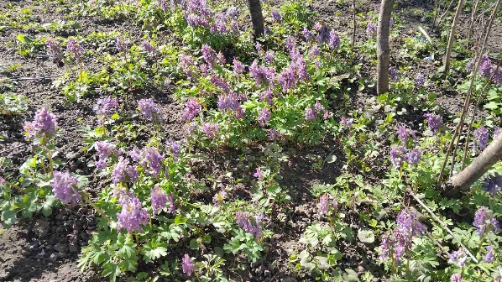
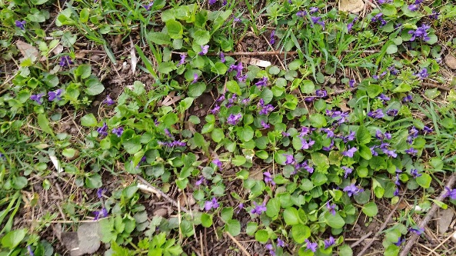
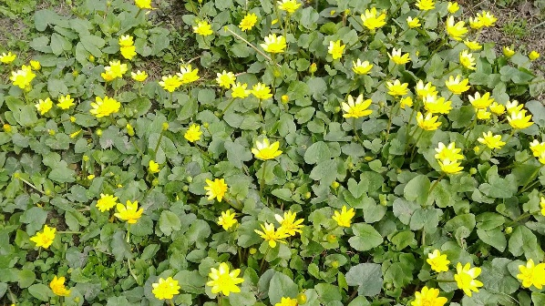
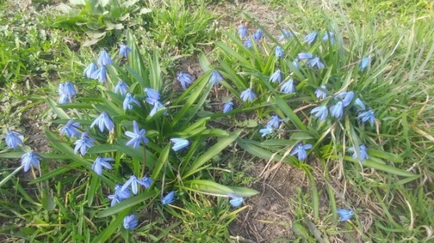
Методика проведення дослідження
Дослідження проводилось навесні під час цвітіння ранньоквітучих рослин. Контрольні локації обирали за подібністю умов. Спостереження здійснювали вдень протягом двох днів по 15 хв. Визначали види комах за зовнішніми ознаками; фіксували показники їхньої активності.
Печіночниця звичайна
Ряст щільний
Фіалка запашна
Пшінка весняна
Проліска дволиста
4

Slide 5

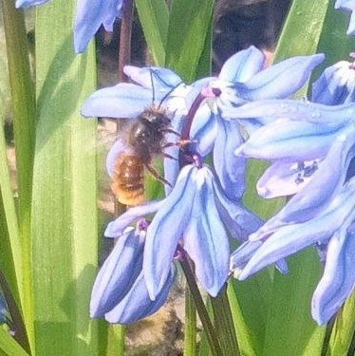
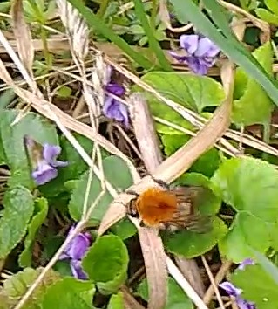
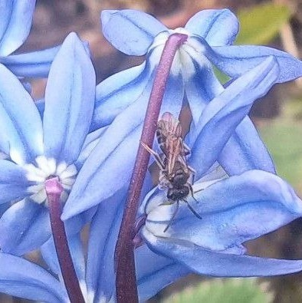
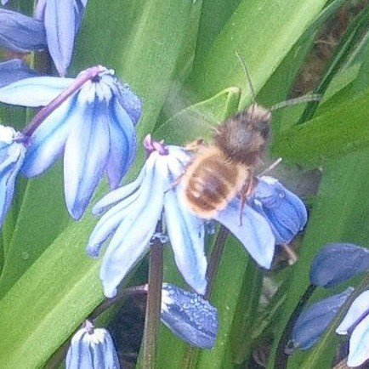
Комахи-запилювачі
Серед запилювачів, зафіксованих під час спостережень, провідну роль відігравали як поодинокі, так і соціальні види бджолиних.
Бджола
медоносна
Осмія руда
Джміль польовий
Андрена
жовтонога
Антофора волохата
Осмія рогата
5

Slide 6
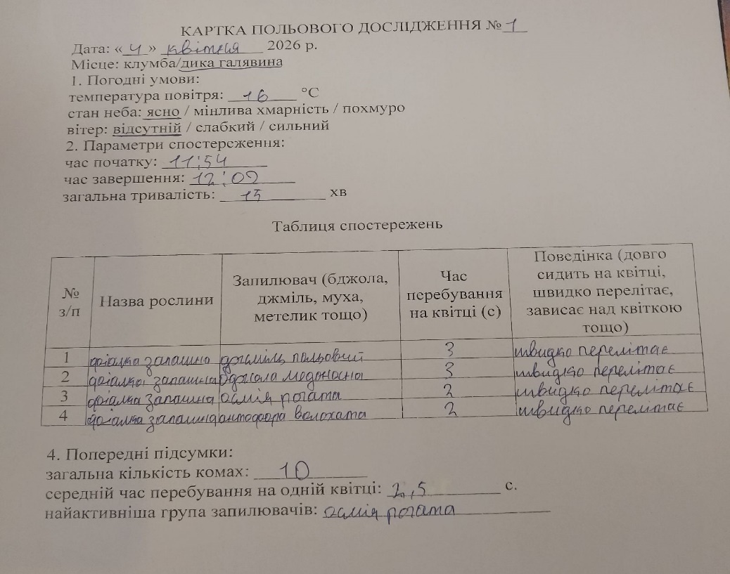
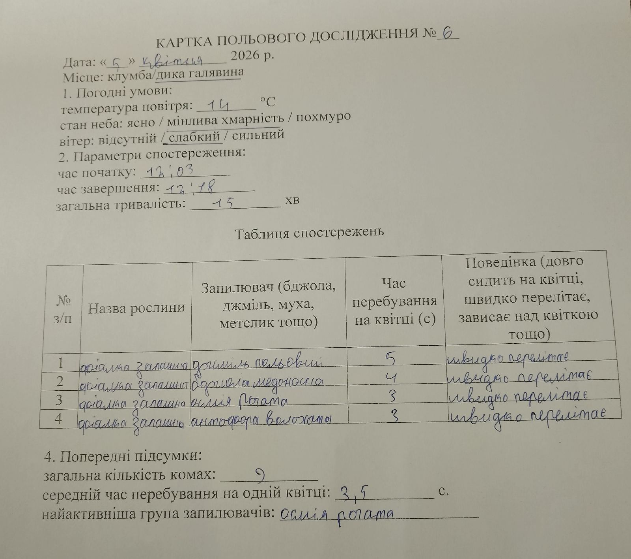
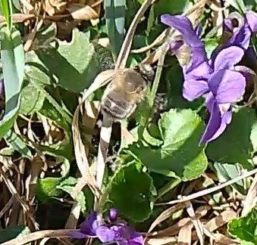
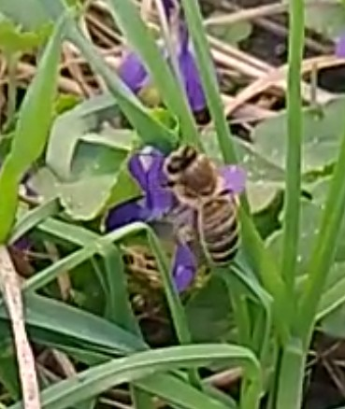
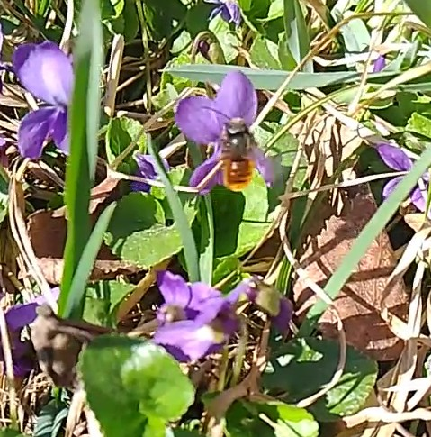
Активність комах на квітах фіалки запашної
Антофора волохата
Джміль польовий
Бджола медоносна
Осмія рогата
6

Slide 7
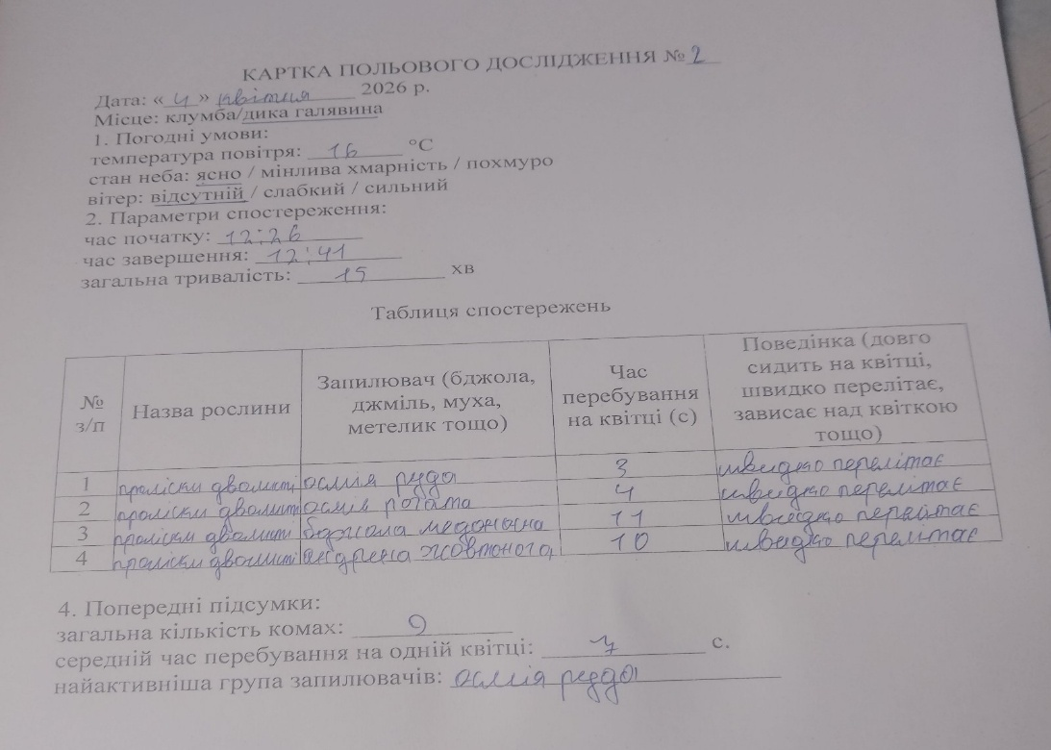
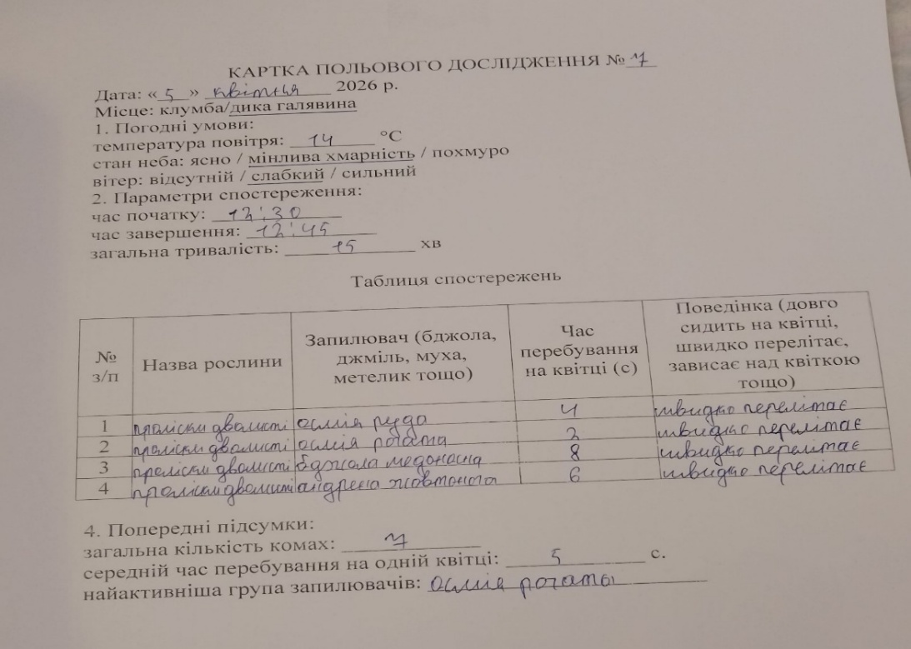
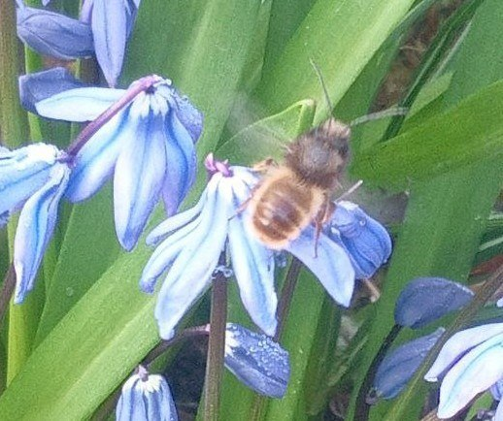
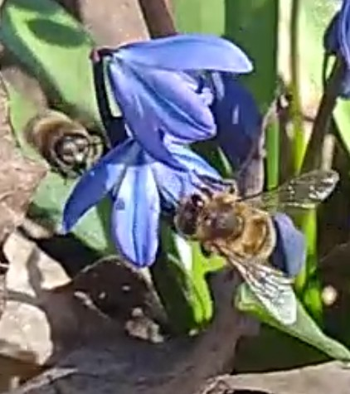
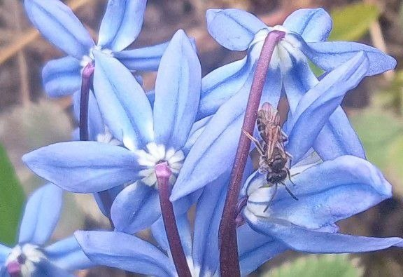
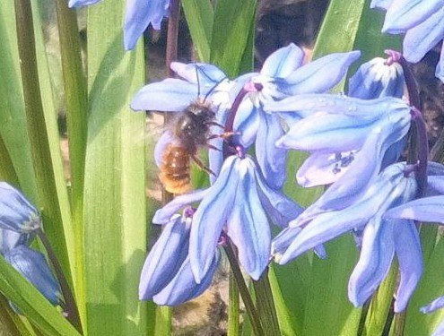
Активність комах на квітах проліски дволистої
Осмія рогата
Бджола медоносна
Андрена жовтонога
Осмія руда
7

Slide 8
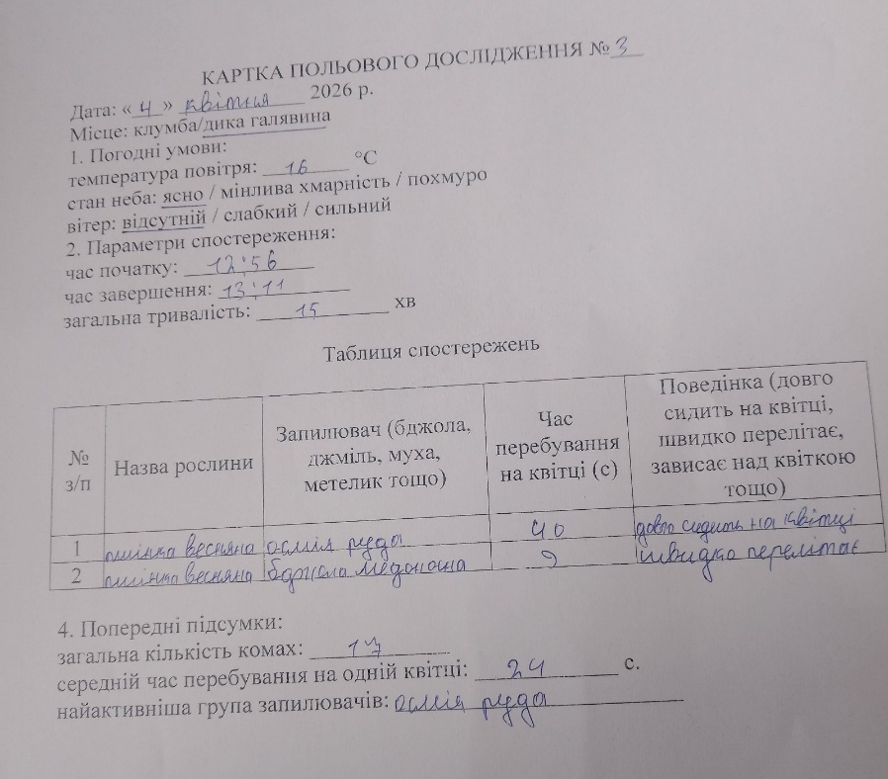
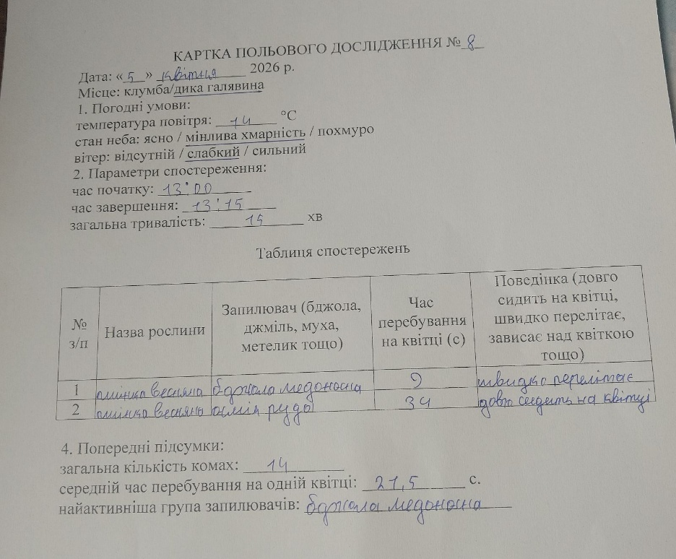
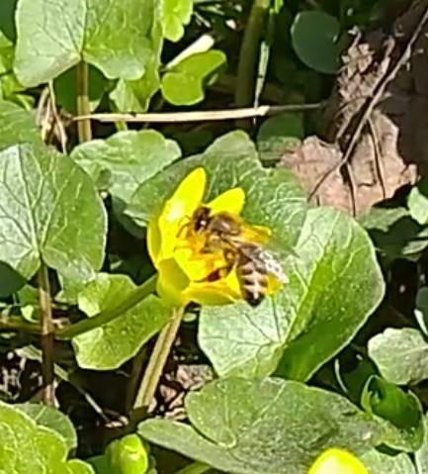
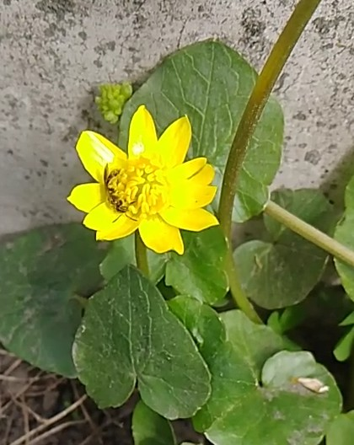
Активність комах на квітах пшінки весняної
Бджола медоносна
Осмія руда
8

Slide 9
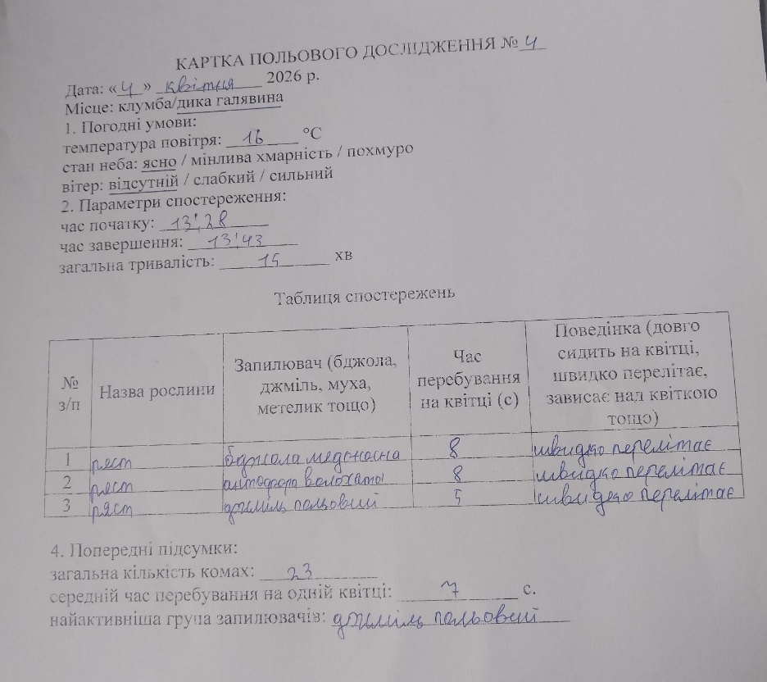
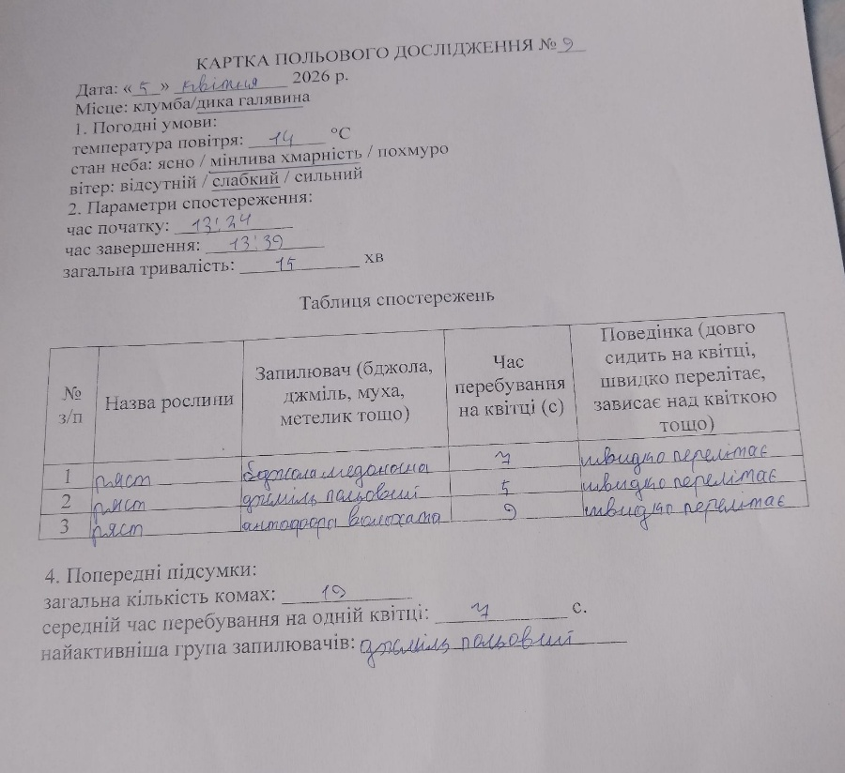
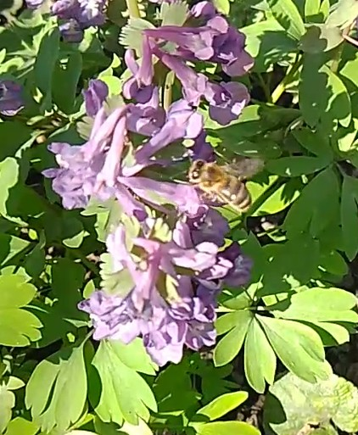
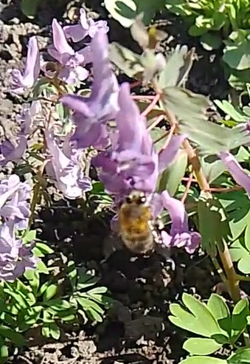
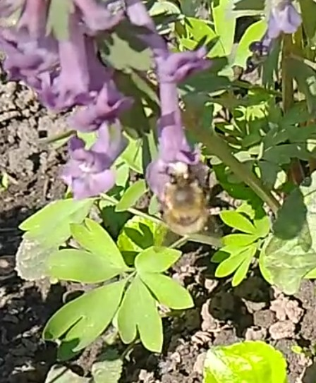
Активність комах на квітах ряста щільного
Бджола медоносна
Джміль польовий
Антофора волохата
9

Slide 10
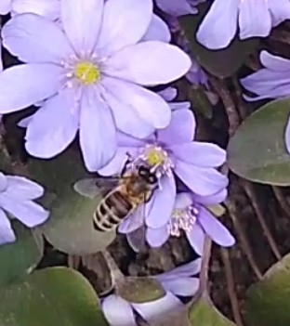
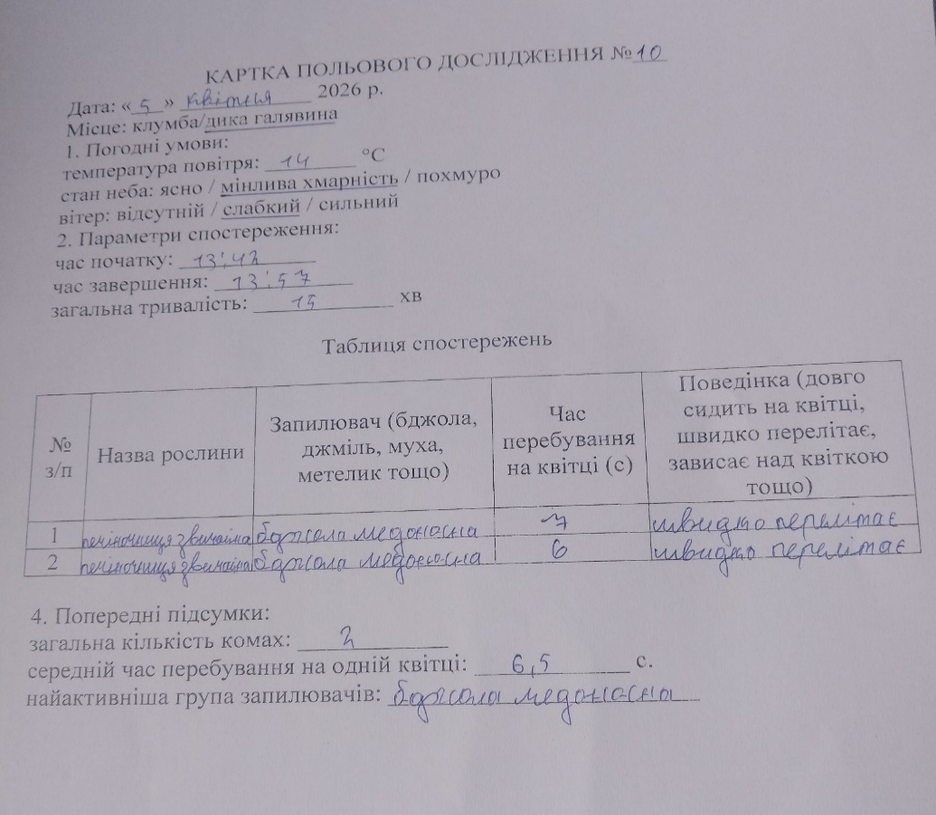
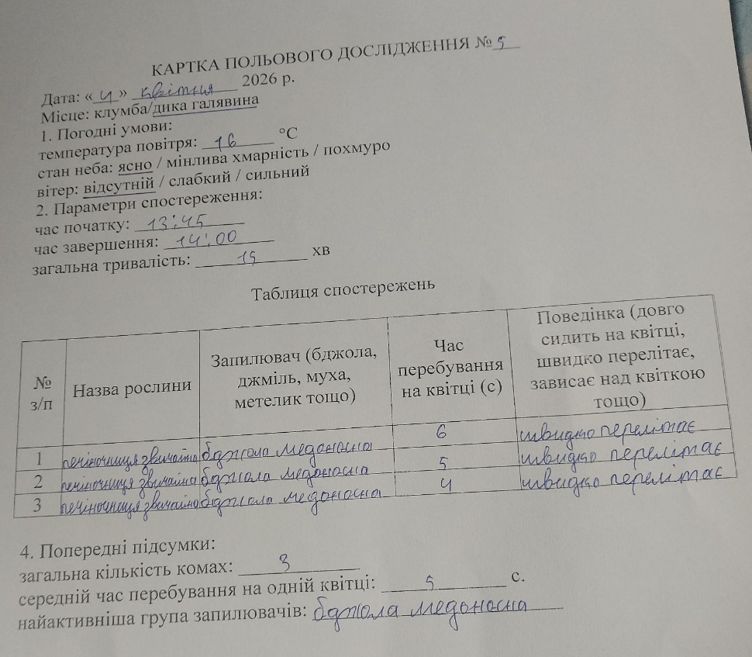
Активність комах на квітах печіночниці звичайної
Бджола медоносна
10

Slide 11
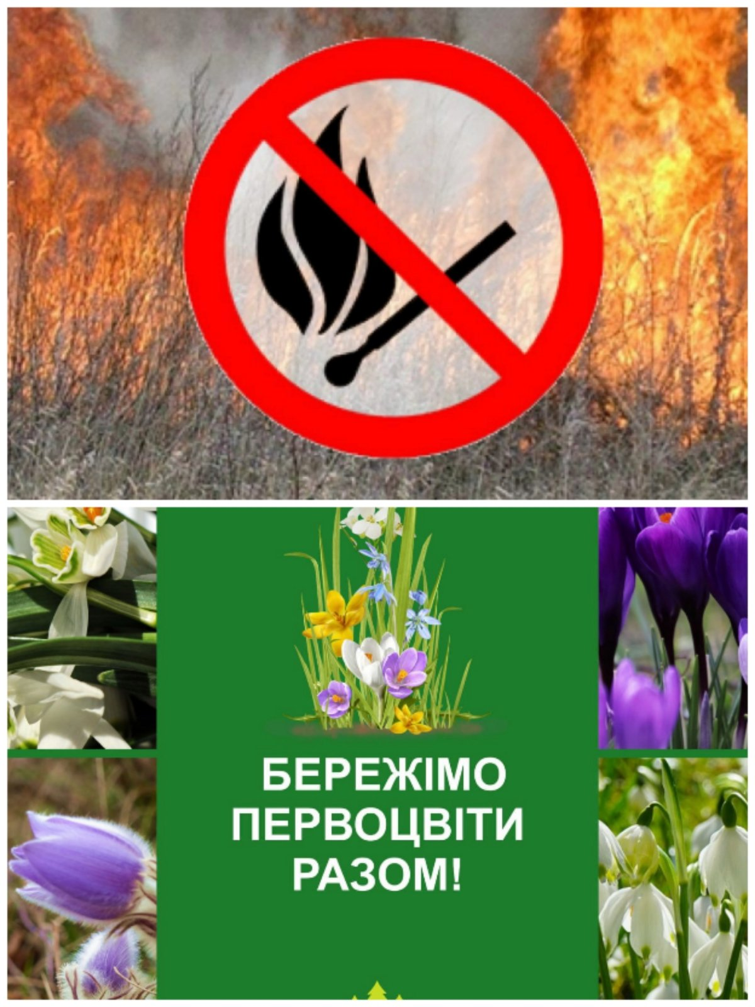
Рекомендації щодо збереження першоцвітів
охороняти дикорослі першоцвіти у природних умовах;
не зривати ранньоквітучі рослини;
не випалювати суху траву навесні;
залишати ділянки з природною рослинністю без скошування;
висаджувати ранньоквітучі рослини біля будинків і на клумбах;
уникати використання хімічних засобів поблизу квітів.
11

Slide 12
Висновки
1. У ході польових спостережень встановлено, що активність комах-запилювачів безпосередньо залежить від погодних умов та інтенсивності цвітіння першоцвітів.
2. Видовий склад запилювачів представлений як соціальними, так і поодинокими видами бджолиних. Їхнє видове різноманіття забезпечує ефективне запилення рослин навіть за умови мінливих весняних температур.
3. Порівняльний аналіз поведінки комах показав, що найбільш привабливою рослиною є ряст (23 відвідування), тоді як на пшінці весняній зафіксовано найтриваліший контакт комах із квіткою (до 24 с). Найменшу активність запилювачі виявили щодо печіночниці, що вказує на їхню вибірковість.
4. Розроблені рекомендації наголошують на необхідності збереження природних оселищ першоцвітів та суворої заборони випалювання сухої трави навесні. Їх дотримання допоможе зберегти кормову базу для комах, що є життєво важливим для підтримання біологічного різноманіття та стабільності природних екосистем.
12

Slide 13
Особистий внесок: самостійно проведено польові спостереження, зібрано фотоархів, визначено видовий склад організмів, зафіксовано частоту відвідувань і тривалість перебування на квітках. Проведено порівняння поведінки комах на різних видах рослин, узагальнено отримані дані та сформульовано рекомендації щодо збереження рослин.
Елементи новизни: з’ясовано особливості поведінки запилювачів у ранньовесняний період; експериментально встановлено рівень привабливості різних видів першоцвітів для комах.
13

Slide 14
Список використаних джерел
Єрмоленко В.М., Ключко З.Ф. Визначник комах. – Київ : Радянська школа, 1971. – 182 с.
Книш В. Г. Ранньоквітучі рослини Сумщини: поширення та екологічний стан. Матеріали науково-практичної конференції «Природничі дослідження на Лівобережній Україні». – Суми, 2021. – С. 112–115.
Методика польових досліджень безхребетних тварин / за ред. проф. О. С. Зайцева. – Харків : ХНУ ім. В. Н. Каразіна, 2020. – 112 с.
Радченко В. Г., Песенко Ю. О. Біологія бджіл (Hymenoptera, Apoidea). – Київ : Наукова думка, 2018. – 234 с.
Ранньоквітучі рослини: непересічні скарби, які потребують охорони: веб-сайт. URL: https://gorgany-zapovidnyk.in.ua/articles/rannokvituchi-roslyny-neperesichni-skarby-iaki-potrebuiut-okhorony/ (дата доступу 02.04.2026).
PlantNet – безкоштовний мобільний додаток для визначення рослин за фото.
14

Slide 15
ДЯКУЮ ЗА УВАГУ!
15

